Slide 1
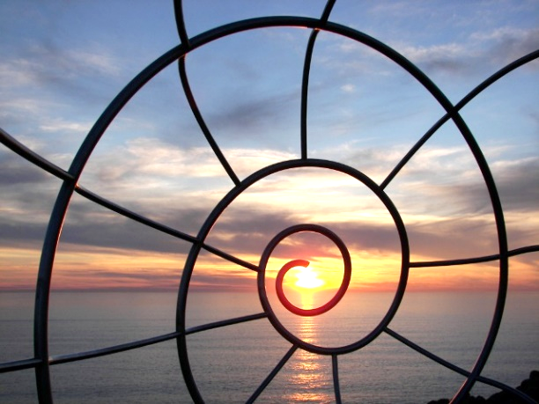
ADOLESCENCIA E DROGAS.
Prevención dende a aula
Prof. Dr. Antonio Rial Boubeta
CFR Pontevedra
Maio 2018

Slide 2
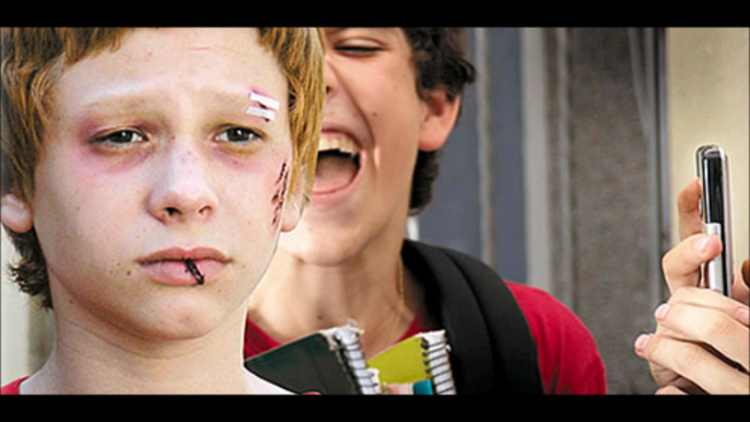
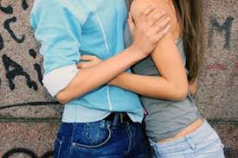
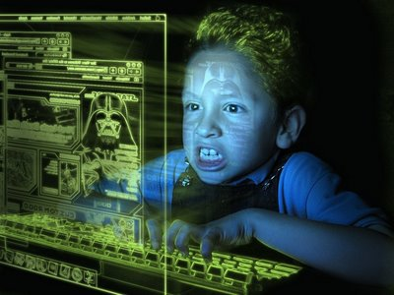
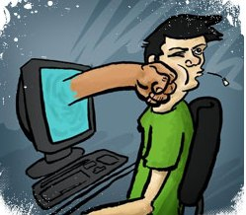

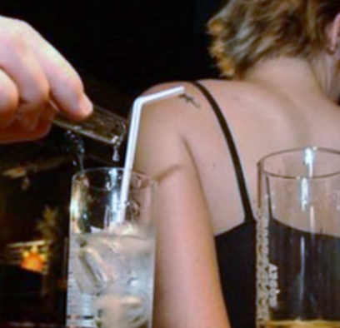
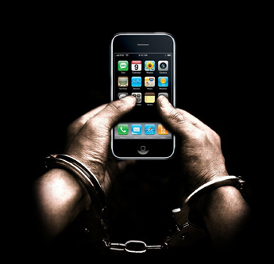
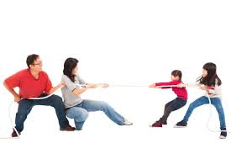
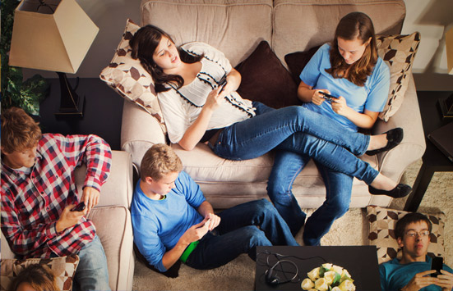
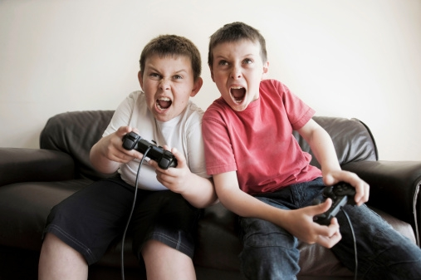

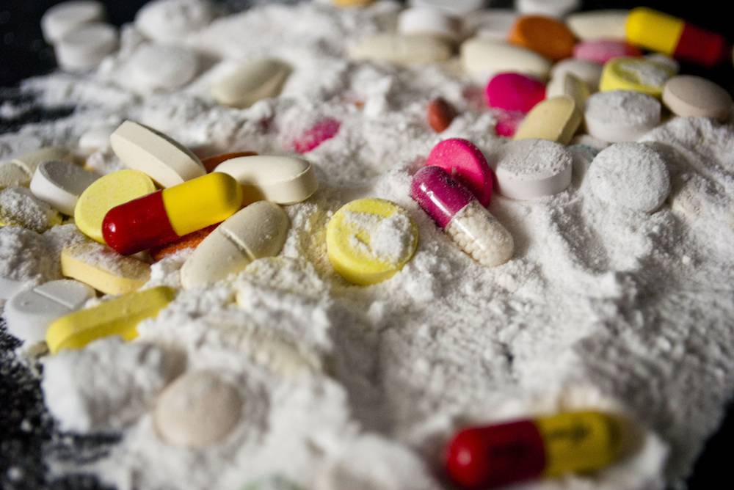
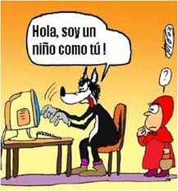
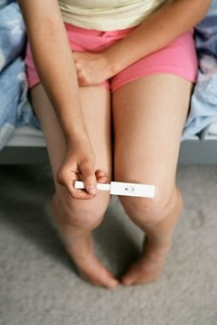
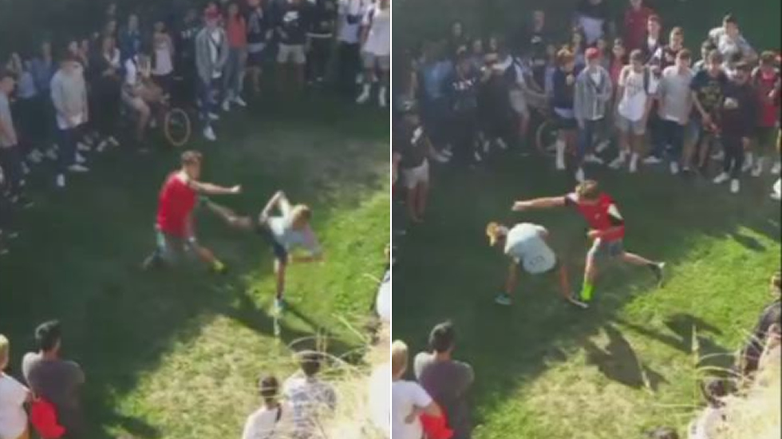
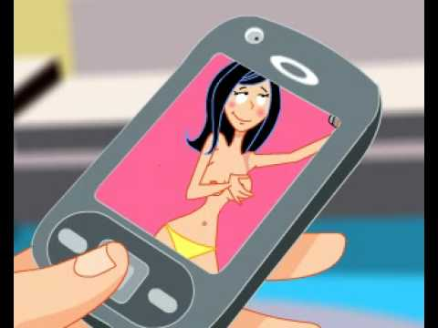
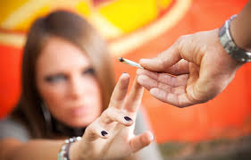
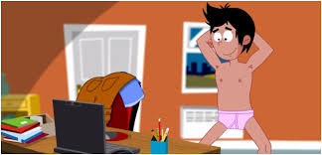
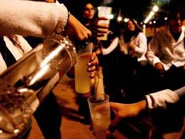
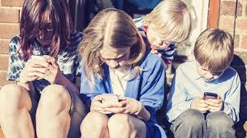
RETOS DE HOXE
Notes:
¿Cuáles son las dependencias que afectan a la escala de tiempo, costo y resultado de este proyecto?

Slide 3
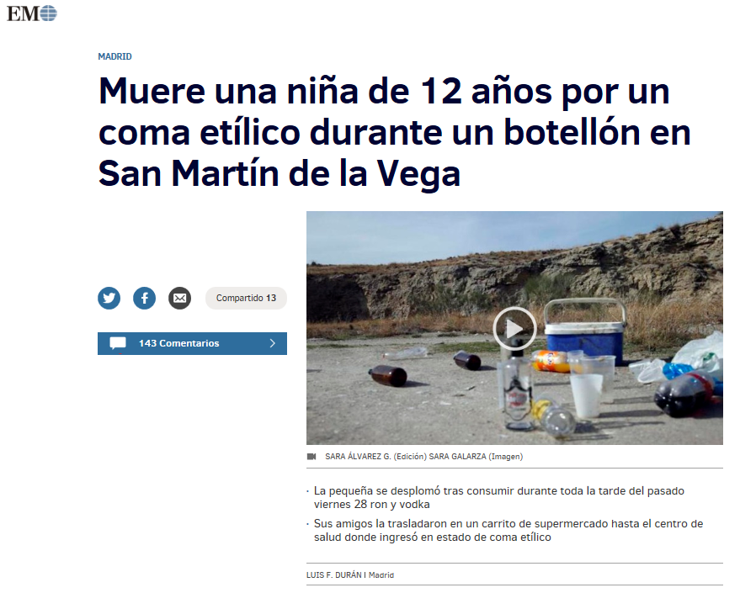
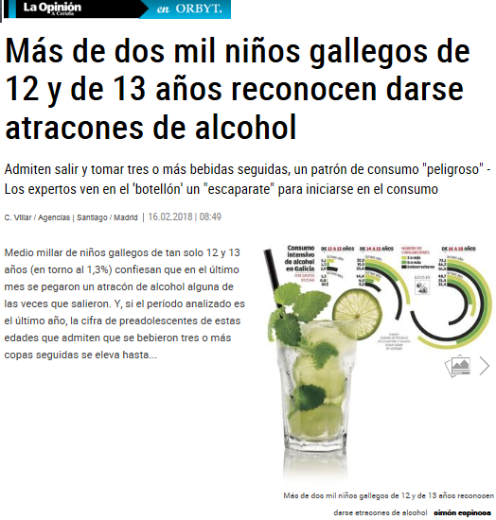
Notes:
¿Cuáles son las dependencias que afectan a la escala de tiempo, costo y resultado de este proyecto?

Slide 4
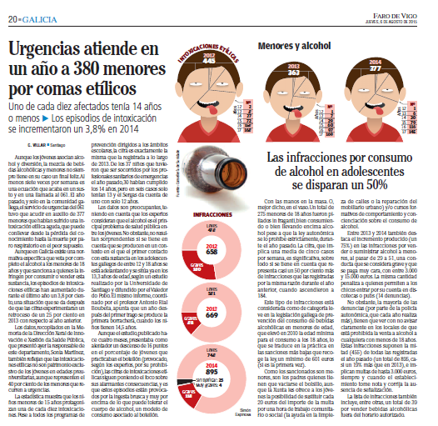
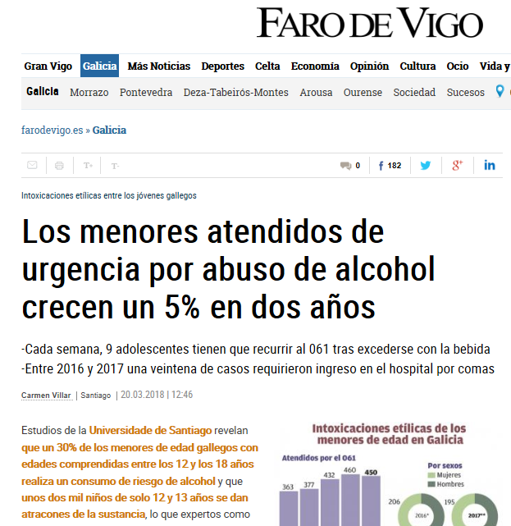
Notes:
¿Cuáles son las dependencias que afectan a la escala de tiempo, costo y resultado de este proyecto?

Slide 5
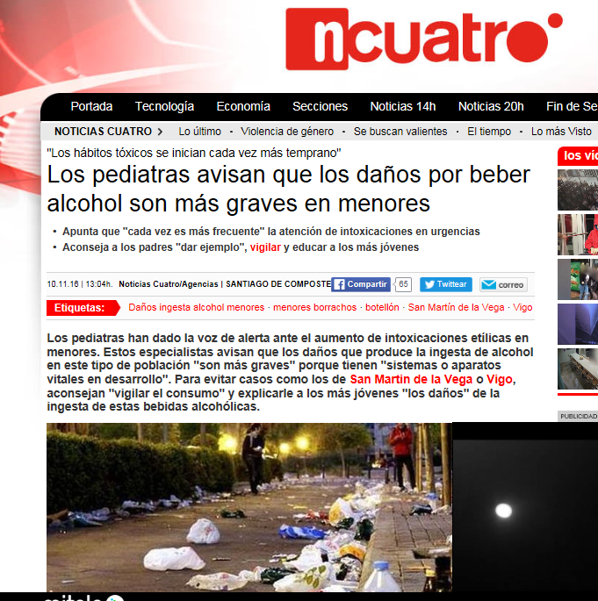
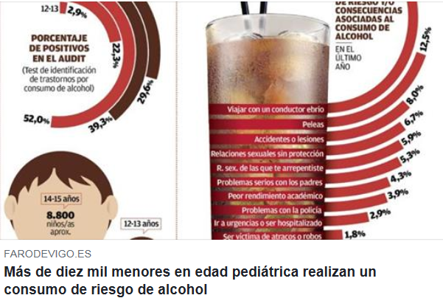
Notes:
¿Cuáles son las dependencias que afectan a la escala de tiempo, costo y resultado de este proyecto?

Slide 6
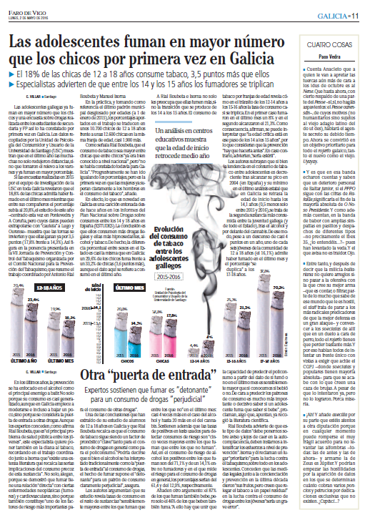
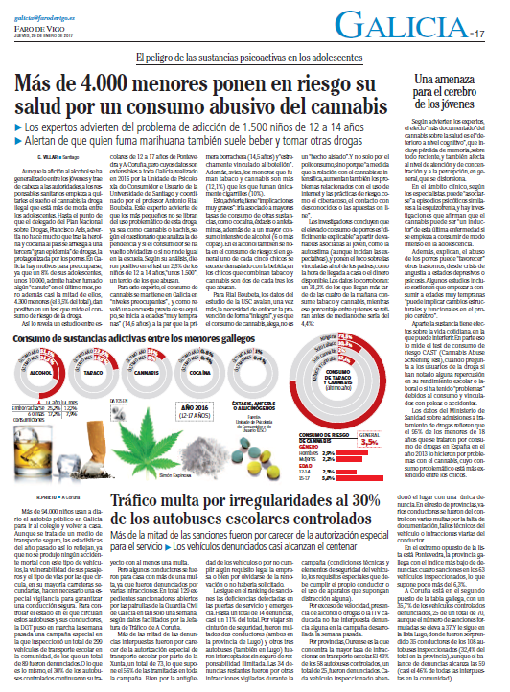
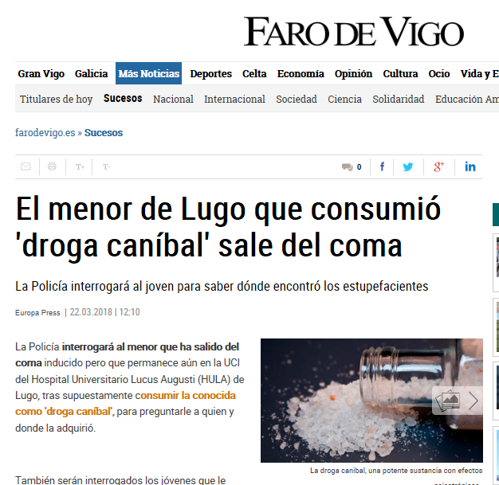
Notes:
¿Cuáles son las dependencias que afectan a la escala de tiempo, costo y resultado de este proyecto?

Slide 7
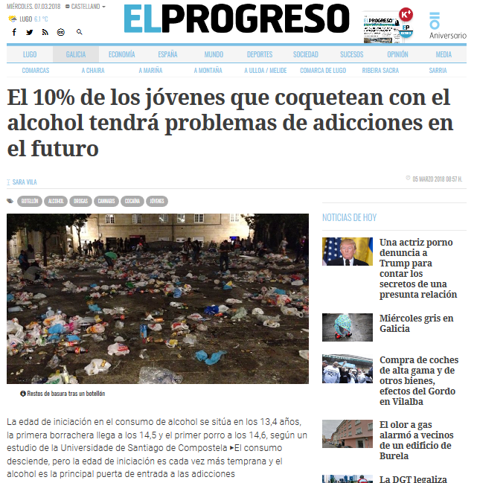
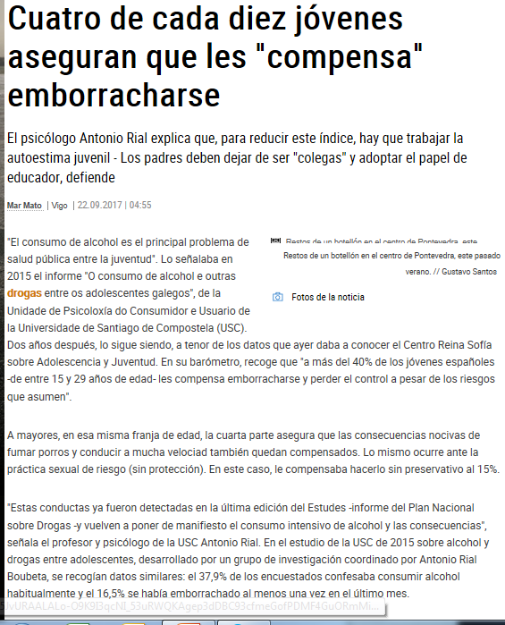
Notes:
¿Cuáles son las dependencias que afectan a la escala de tiempo, costo y resultado de este proyecto?

Slide 8
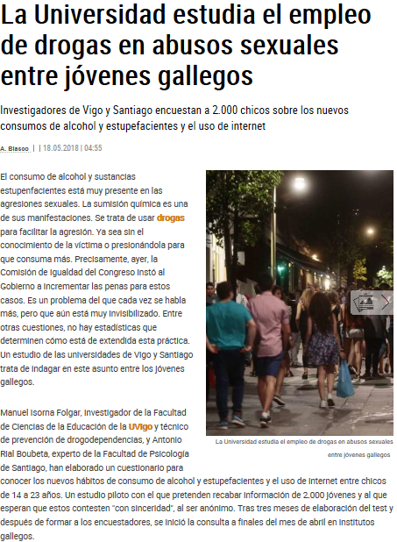
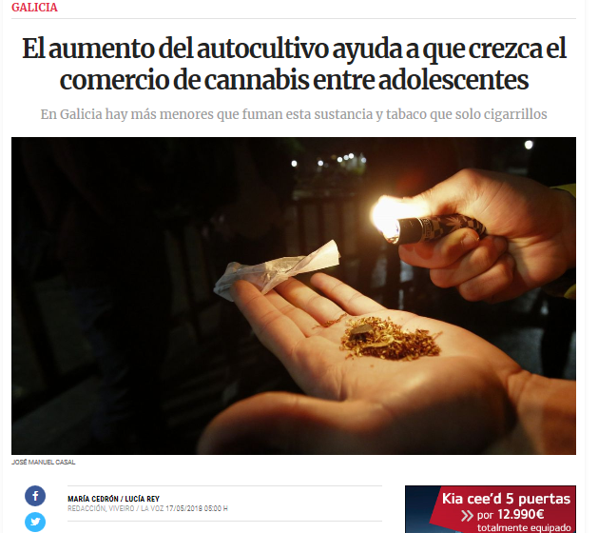
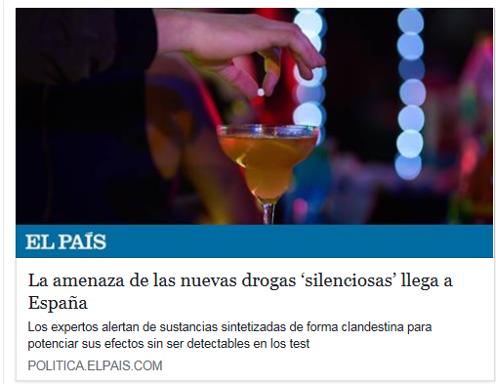
Notes:
¿Cuáles son las dependencias que afectan a la escala de tiempo, costo y resultado de este proyecto?

Slide 9
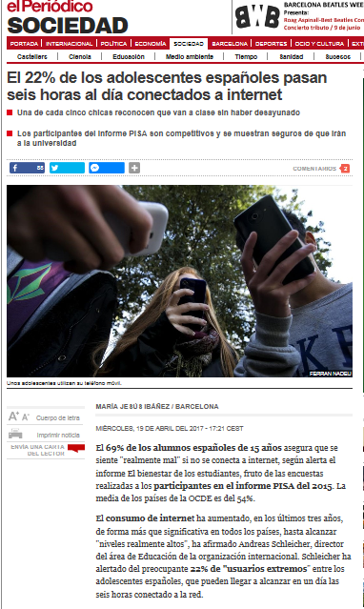
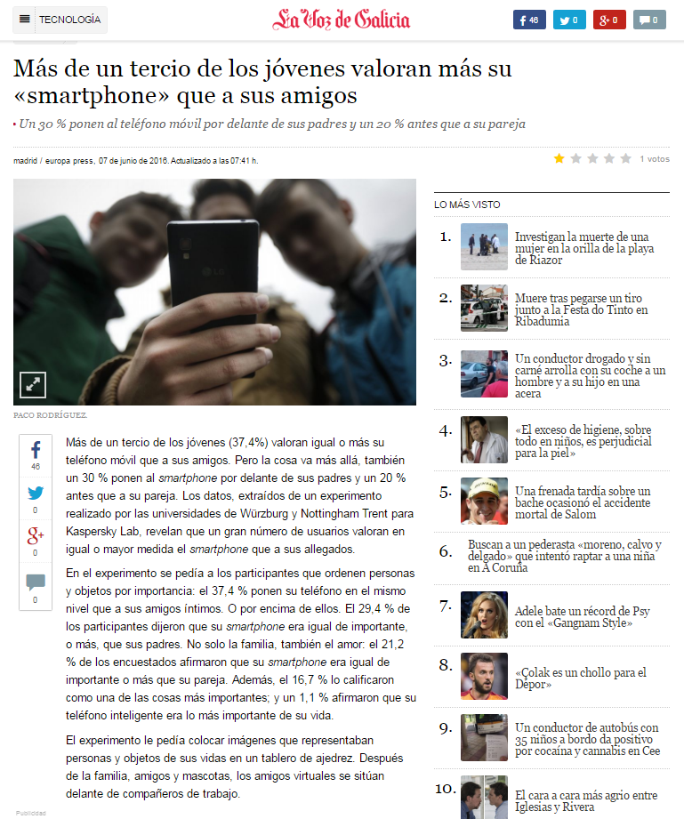

Slide 10
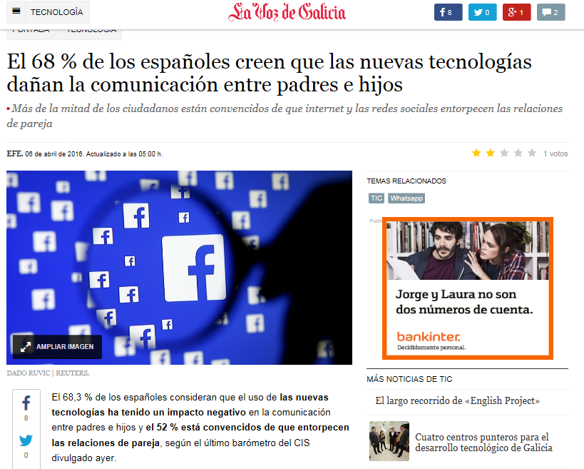
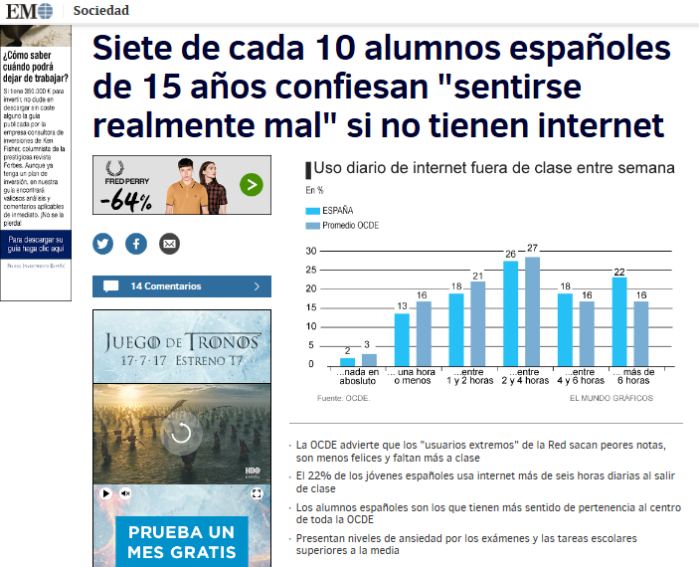

Slide 11
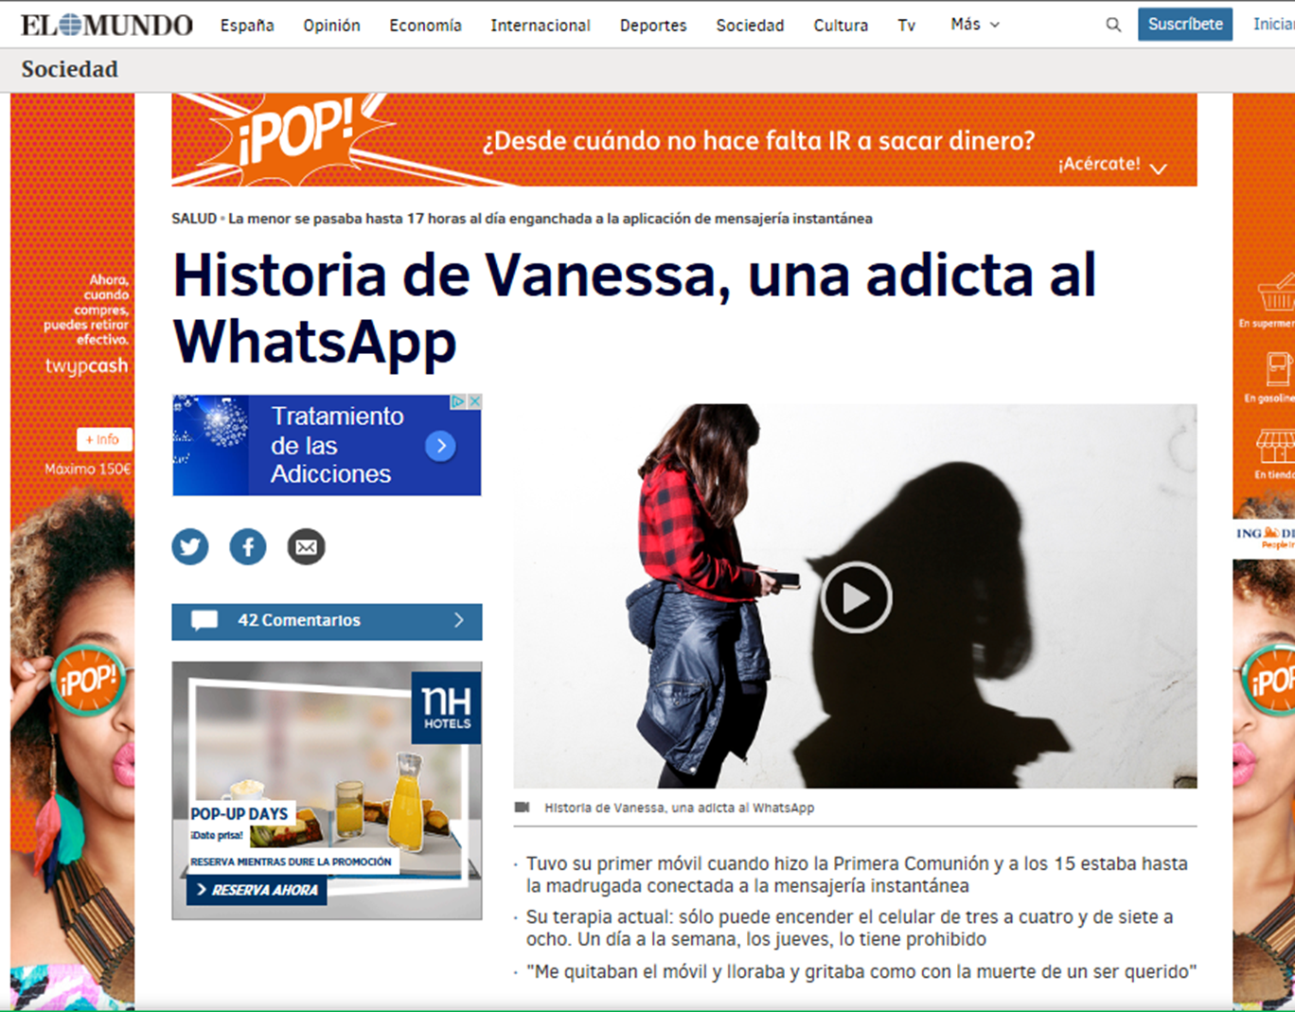

Slide 12
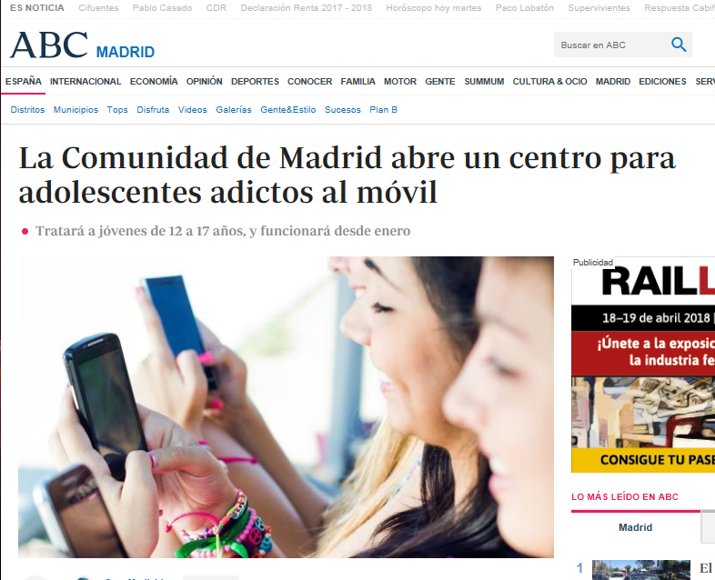
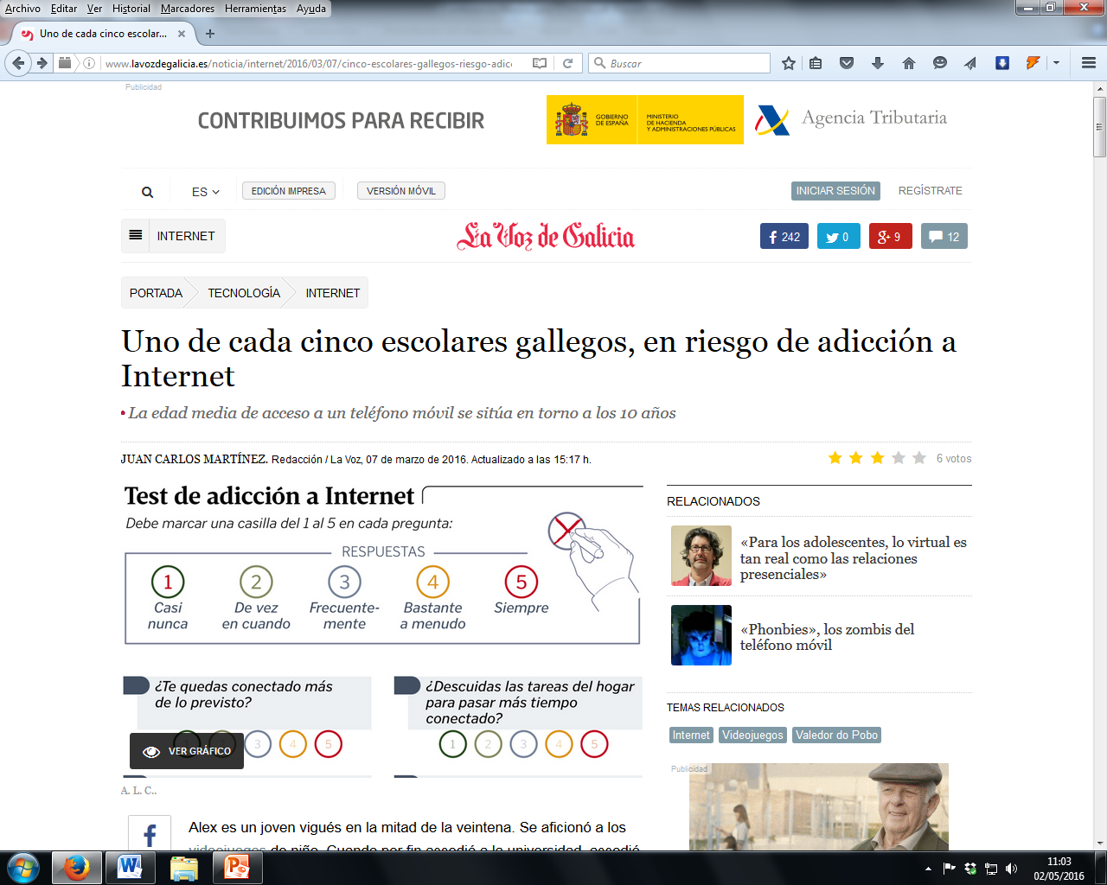

Slide 13
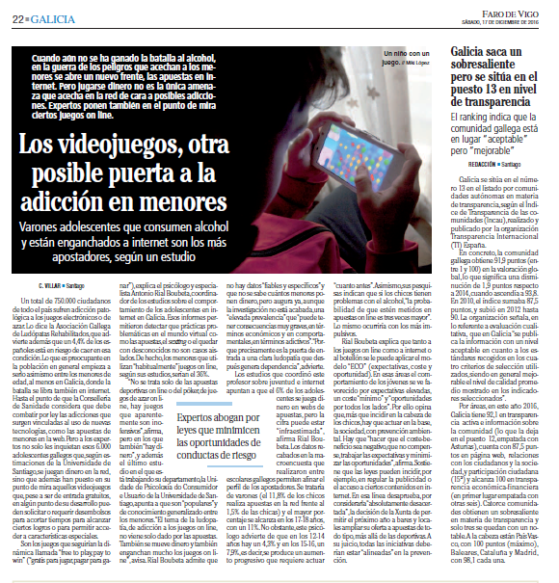
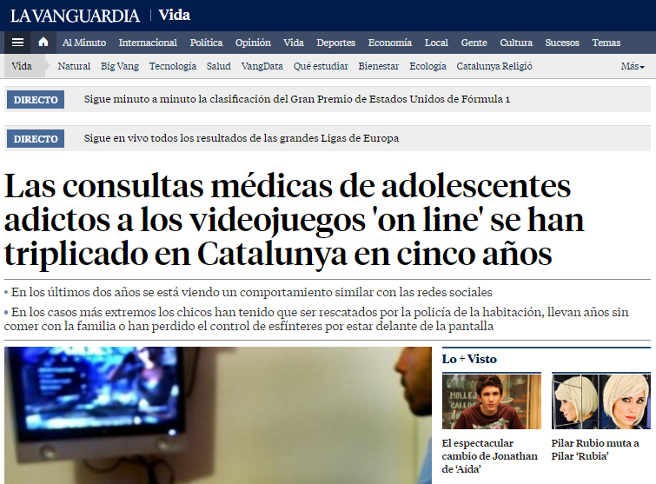

Slide 14
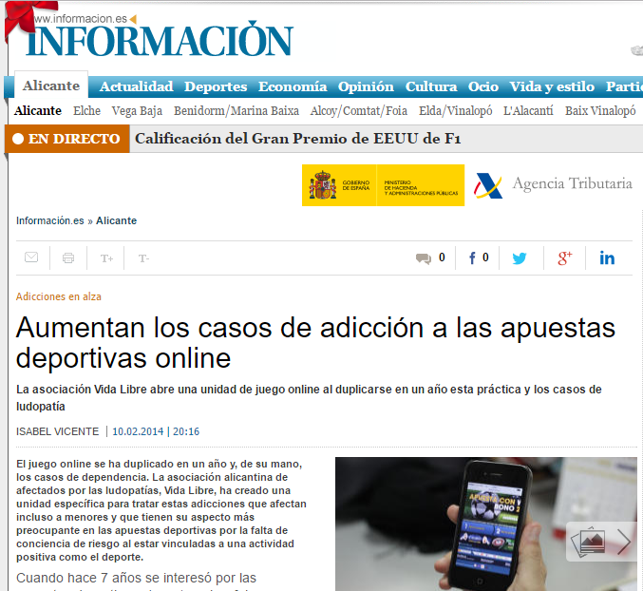
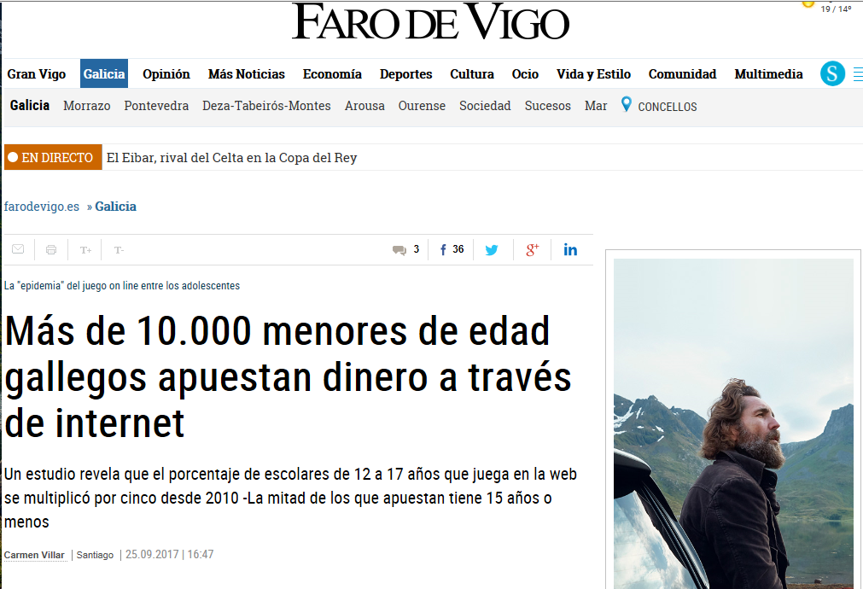

Slide 15
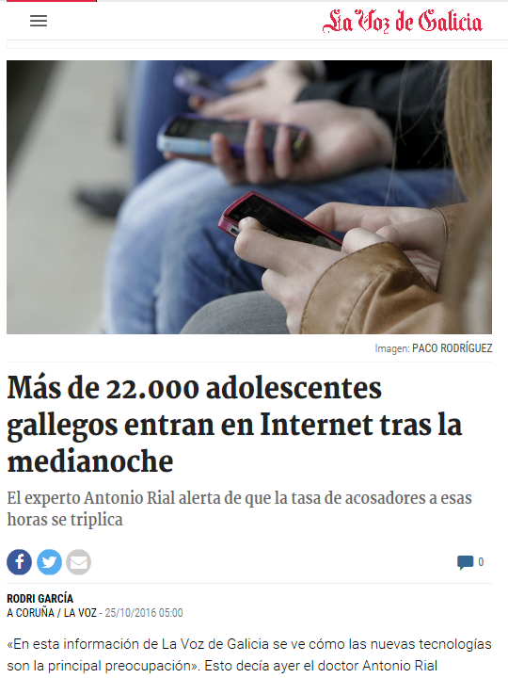
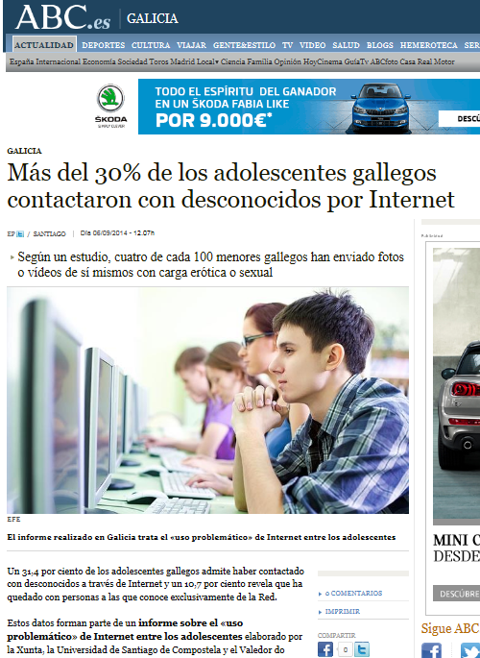

Slide 16
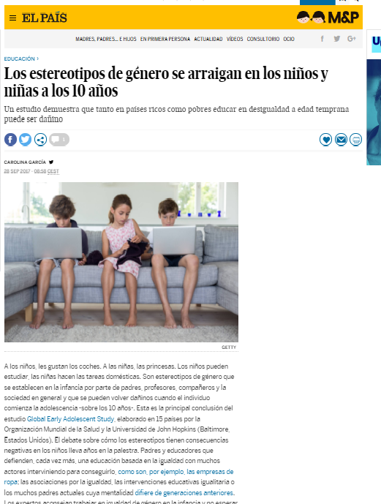
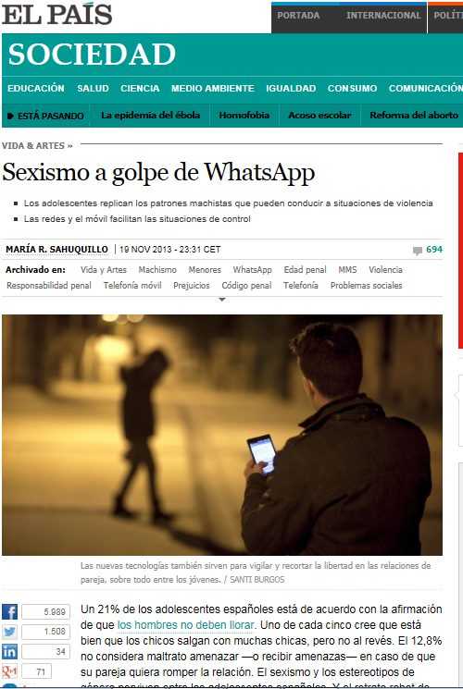

Slide 17
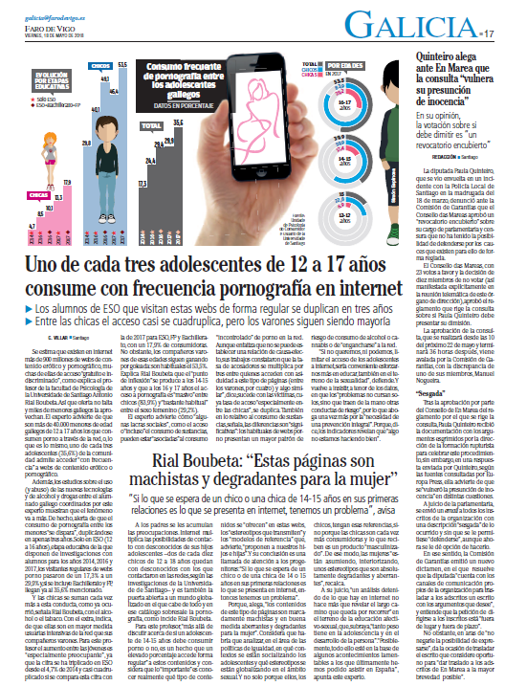

Slide 18
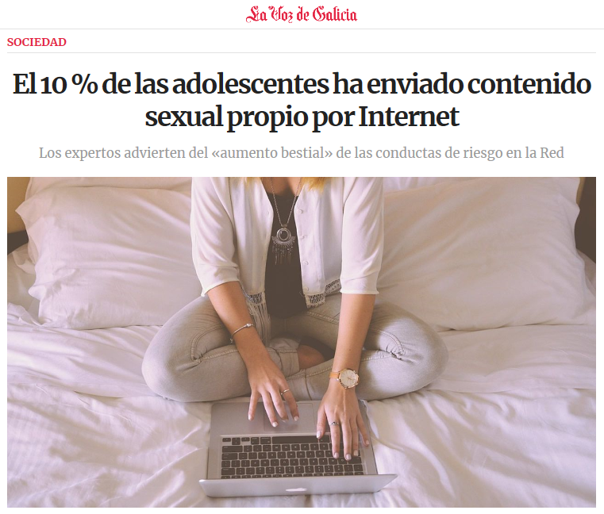


Slide 19




Slide 20




Slide 21




Slide 22


Slide 23


Slide 24




Slide 25




Slide 26



Slide 27



Slide 28



Slide 29




Slide 30



Notes:
¿Cuáles son las dependencias que afectan a la escala de tiempo, costo y resultado de este proyecto?

Slide 31




Slide 32
Enorme preocupación social
Consumo de alcohol a edades cada vez más tempranas
Patrón de consumo (Binge Drinking)
Edad de inicio
Incorporación de la mujer
Cannabis: ¿la epidemia de la próxima década?
NT
Principal problema de salud pública entre los jóvenes. Cuestión prioritaria:
Estrategia del Consejo de Europa en materia de lucha contra a droga 2013-2020
Estrategia Nacional sobre Drogas 2009-2016, Estrategia Nacional sobre Adicciones 2017-2024
Plan de Trastornos Adictivos de Galicia 2011-2016
  Lei 11/2010 de Prevención do Consumo de Bebidas Alcólicas en Menores de idade

Slide 33



Slide 34


Notes:
¿Cuáles son las dependencias que afectan a la escala de tiempo, costo y resultado de este proyecto?

Slide 35

In the 2015 ESPAD data collection, 96 046 students took part from 35 countries:
Notes:
¿Cuáles son las dependencias que afectan a la escala de tiempo, costo y resultado de este proyecto?

Slide 36

Notes:
¿Cuáles son las dependencias que afectan a la escala de tiempo, costo y resultado de este proyecto?

Slide 37





INTERNET
TIC
2010
2012
ALCOHOL
OTRAS DROGAS
2003/2004
2007/2009
2014/2017
2014
2017
Más de 60.000 adolescentes entrevistados
Más de 12.000 adolescentes entrevistados

Slide 38

INVESTIGACIÓN-ACCIÓN
Describir y comprender la realidad
Evaluar lo que se ha hecho
Buscar nuevas soluciones

Slide 39

Notes:
¿Cuáles son las dependencias que afectan a la escala de tiempo, costo y resultado de este proyecto?

Slide 40


Slide 41

Notes:
¿Cuáles son las dependencias que afectan a la escala de tiempo, costo y resultado de este proyecto?

Slide 42

Notes:
¿Cuáles son las dependencias que afectan a la escala de tiempo, costo y resultado de este proyecto?

Slide 43

Notes:
¿Cuáles son las dependencias que afectan a la escala de tiempo, costo y resultado de este proyecto?

Slide 44


Slide 45


Slide 47


Slide 48


Slide 49
DATOS OBJETIVOS DE PARTIDA (ESTUDES, PND)
Notes:
¿Cuáles son las dependencias que afectan a la escala de tiempo, costo y resultado de este proyecto?

Slide 50


Slide 51


Slide 52


Slide 53


Slide 54


Slide 55

ACCESIBILIDAD
Notes:
¿Cuáles son las dependencias que afectan a la escala de tiempo, costo y resultado de este proyecto?

Slide 56

Notes:
¿Cuáles son las dependencias que afectan a la escala de tiempo, costo y resultado de este proyecto?

Slide 57
DATOS USC
(2015-2017)
Hábitos de consumo (12-18 años)
ÚLTIMO MES | GLOBAL | 12-13 | 14-15 | 16-18
ALCOHOL | 37,9% | 5,2% | 29,3% | 65%
TABACO | 19,9% | 1,6% | 14,9% | 35,1%
CANNABIS | 10,7% | 0,4% | 7,8% | 19,4%
COCAÍNA | 1,2% | 0,2% | 0,9% | 1,6%
ÉXTASIS… | 1,1% | 0,2% | 0,8% | 1,5%
Os niveis de consumo sitúanse por debaixo do conxunto de España pero seguen sendo preocupantes.
A día de hoxe xa é mais probable atopar un mozo/a que consume tabaco e cannabis que só tabaco, e 1 de cada 3 presenta un consumo de risco.
Notes:
¿Cuáles son las dependencias que afectan a la escala de tiempo, costo y resultado de este proyecto?

Slide 58
BINGE DRINKING (último mes)
GLOBAL: 29,6%
14-18: 39,3%
14-18 años
Tres o más: 33,9%
Emborracharse: 22,4%
3% de 12-13 años: Aprox. 1.200 niños/as
22% de 14-15 años: Aprox. 8.800 niños/as
10.000 individuos en edad pediátrica

Slide 59
Prácticas de riesgo y/o consecuencias asociadas al consumo de alcohol (en el último año…)
En el último año casi el 30% de los adolescentes se subieron a un coche con un conductor ebrio
(cerca de 40.000 chicos/as en riesgo). Aprox. 4.000 acudieron a urgencias y 9.000 tuvieron sexo sin protección por haber bebido alcohol
Notes:
¿Cuáles son las dependencias que afectan a la escala de tiempo, costo y resultado de este proyecto?

Slide 60

¿Y QUÉ PASA?
Comparativa consumos último mes
Se emboracharon vs. No se emborracharon
Notes:
¿Cuáles son las dependencias que afectan a la escala de tiempo, costo y resultado de este proyecto?

Slide 61


Comparativa “se emborracharon en el último mes”
Notes:
¿Cuáles son las dependencias que afectan a la escala de tiempo, costo y resultado de este proyecto?

Slide 62
EDAD DE INICIO/CONSUMO (12-18 AÑOS)
70,6% antes de cumplir los 15 años
56,3 antes de cumplir los 15 años
42,9% antes de cumplir los 15 años
38,8% antes de cumplir los 15 años
TRES FRANJAS
1er contacto con el alcohol y el tabaco (de los 13,5 a los 14 años)
1ª borrachera y primer contacto con el cannabis (14,5 -15 años)
1er contacto con el resto de “drogas ilegales” (15 años- 15 años y medio)
Notes:
¿Cuáles son las dependencias que afectan a la escala de tiempo, costo y resultado de este proyecto?

Slide 63
¿Y QUÉ PASA?
Correlación Edad de inicio consumo de alcohol
- Edad de inicio en el consumo de otras sustancias
Edades de inicio y consumo de riesgo
 | Edad inicio
 | Alcohol | p
Tabaco | r_{xy} = ,55 | <,001
Cannabis | r_{xy} = ,55 | <,001
Cocaína | r_{xy} = ,44 | <,001
Éxtasis/anfetaminas/ alucinógenos | r_{xy} = ,40 | <,001
 | Edad inicio
 | Alcohol | p
CRAFFT | r_{xy} = -,34 | <,001
AUDIT | r_{xy} = -,36 | <,001
Cuanto antes comienzan a consumir alcohol mayor es la probabilidad de que desarrollen un patrón de riesgo
Cuanto antes empiezan a consumir alcohol antes comienzan a consumir otras sustancias
Notes:
¿Cuáles son las dependencias que afectan a la escala de tiempo, costo y resultado de este proyecto?

Slide 64
BOTELLÓN
 | 12-13 años | 14-15 años | 16-18 años | GLOBAL
ÚLTIMO AÑO | 4% | 29,4% | 66,8% | 38,4%
ÚLTIMO MES | 1% | 11,4% | 40,7% | 21%
La práctica del botellón comienza a edades muy tempranas: un 4% de los niños de 12-13 años participó en un botellón en el último año, lo que equivaldría a 1.600 niños/as.
Si nos referimos al último mes estaríamos hablando de un 1% (400 niños/as)
El 38,4% de los adolescentes gallegos hizo Botellón en el transcurso del último año
GALICIA 14-18 años: 50,8% (57,6% PNSD)
Desciende a práctica do Botellón, pero el patrón de consumo…
98,6% bebe alcohol
56,8% alcohol + tabaco
37,3% alcohol + tabaco + otras drogas
Notes:
¿Cuáles son las dependencias que afectan a la escala de tiempo, costo y resultado de este proyecto?

Slide 65
¿Y QUÉ PASA?
Comparativa consumos último mes Botellón vs. No Botellón
La práctica del Botellón implica tasas de consumo 10 veces mayores
Notes:
¿Cuáles son las dependencias que afectan a la escala de tiempo, costo y resultado de este proyecto?

Slide 66

CANNABIS
CONSUMO | 12-18 AÑOS |  | 12-13 AÑOS
 | Último año | Último mes | Último año | Último mes
Cannabis | 14,8 | 10,7 | 4,5% | 2,6%
Alrededor de 1.000 niños entre 12-13 años
PATRÓN DE RIESGO |  | CAST (≥ 4)
GLOBAL |  | 3,8%
GÉNERO | Hombres | 4,2%
 | Mujeres | 3,4%
GRUPO EDAD | 12-13 años | 1,3%
 | 14-15 años | 3,7%
 | 16-18 años | 6,3%
Notes:
¿Cuáles son las dependencias que afectan a la escala de tiempo, costo y resultado de este proyecto?

Slide 67
¿Y TODO ESTO POR QUÉ?
VARIABLES EXPLICATIVAS/MODELO DE PREVENCIÓN
VARIABLES PERSONALES
CONSUMO DO ENTORNO
 | AUDIT + | AUDIT - | t | η
AUTOESTIMA | 30,18 | 31,17 | 3,85** | ,12
ASERTIVIDAD | 18,36 | 19,61 | 7,58** | ,17
PERCEPECIÓN RIESGO | 2,07 | 2,21 | 5,62** | ,18
IMPULSIVIDAD | 69,19 | 62,19 | -15,13** | ,31
EXPECTATIVAS POSITIVAS | 83,65 | 59,58 | -27,81** | ,46
 |  | AUDIT + | χ² | p
PADRE ALCOHOL | Nunca/casi nunca | 21,3% | 22,71 | <.001
 | Habitualmente | 29%
MADRE ALCOHOL | Nunca/casi nunca | 24,6% | 4,04 | < .05
 | Habitualmente | 28,2%
HERMANOS ALCOHOL | Nunca/casi nunca | 18,3% | 135,82 | <.001
 | Habitualmente | 39,6%
AMIGOS ALCOHOL | Ninguno/algunos | 7,3% | 700,85 | <.001
 | La mayoría/todos | 50,4%
DINERO DISPONIBLE
HORA DE LLEGADA A CASA
 | Hasta 10€ | Entre 11-20€ | Entre 21-30€ | Má de 30€
AUDIT - | 91,8% | 74,2% | 63,3% | 56,1%
AUDIT + | 8,2% | 25,8% | 36,7% | 43,9%
 | Antes 24h | Entre 24h y 2h | Entre 2h y 4h | Más tarde de las 4h
AUDIT - | 97,6% | 89,4% | 69,9% | 37,5%
AUDIT + | 2,4% | 10,6% | 30,1% | 62,5%
Notes:
¿Cuáles son las dependencias que afectan a la escala de tiempo, costo y resultado de este proyecto?

Slide 68
Creencias y expectativas
Comparativa “se emborracharon en el último mes”
0
Muy improbable
1
Improbable
2
No estoy
seguro/a
3
Probable
4
Muy
probable
El consumo de alcohol está claramente asociado a una mayor diversión, sociabilidad, placer e incluso sexo

Slide 69

Notes:
¿Cuáles son las dependencias que afectan a la escala de tiempo, costo y resultado de este proyecto?

Slide 70

Notes:
¿Cuáles son las dependencias que afectan a la escala de tiempo, costo y resultado de este proyecto?

Slide 71

EL MODELO E.C.O
EXPECTATIVAS
COSTE
OPORTUNIDAD
Botellón, Apuestas, juego on line…

Slide 72
EN DEFINITIVA...
A pesar de que las tasas de consumo han experimentado un descenso casi generalizado en los últimos dos años…
Los niveles de consumo siguen siendo preocupantes (especialmente alcohol y cannabis)
La accesibilidad sigue siendo alta
La edad de inicio es cada vez más temprana (franja crítica, prevención antes)
Patrón de consumo de alcohol muy peligroso (Binge Drinking)
Botellón (como práctica y como factor de riesgo)
Incorporación de la mujer
Repunte del cannabis (y niveles de THC)
Aparición de nuevas sustancias (Sumisión Química)
Relación con otras conductas problema (Internet, acoso escolar…)
Es un problema comunitario… HAY QUE MOVER FICHA YA!!!
Notes:
¿Cuáles son las dependencias que afectan a la escala de tiempo, costo y resultado de este proyecto?

Slide 73

RESPONSABILIDAD COMPARTIDA

Slide 74

Prevención INTEGRAL
Son adolescentes

Slide 75




Slide 77


Inside out

Slide 78



Slide 79

ENTENDER y PREVENIR
HH. de vida: Armadura preventiva
Autoestima
Asertividad
Impulsividad
Percepción Riesgo
Expectativas
Normas y límites
Autonomía
Responsa-bilidad
Ocio y tiempo libre

Slide 80
Prevención INTEGRAL
Tiempo
Comunicación
Normas
Autonomía
Responsabilidad...
O.C.L.A.
Colaboración ANPAS
Ejemplo

Slide 81


OCIO Y TIEMPO LIBRE

Slide 82

ESTILOS EDUCATIVOS PARENTALES

Slide 83

ESTILOS EDUCATIVOS PARENTALES

Slide 84

ESTILOS EDUCATIVOS PARENTALES

Slide 85

ESTILOS EDUCATIVOS PARENTALES

Slide 86

ESTILOS EDUCATIVOS PARENTALES

Slide 87

ESTILOS EDUCATIVOS PARENTALES

Slide 88

ESTILOS EDUCATIVOS PARENTALES

Slide 89

ESTILOS EDUCATIVOS PARENTALES

Slide 90

ESTILOS EDUCATIVOS PARENTALES

Slide 91

ESTILOS EDUCATIVOS PARENTALES

Slide 92

ESTILOS EDUCATIVOS PARENTALES

Slide 93

ESTILOS EDUCATIVOS PARENTALES

Slide 94

ESTILOS EDUCATIVOS PARENTALES

Slide 95

ESTILOS EDUCATIVOS PARENTALES

Slide 96

ESTILOS EDUCATIVOS PARENTALES

Slide 97

ESTILOS EDUCATIVOS PARENTALES

Slide 98

ESTILOS EDUCATIVOS PARENTALES

Slide 99
Prevención INTEGRAL
Implicación de todos (AP)
Compromiso político
Normas e leis
Responsabilidades
Recursos
Formación

Slide 100


Slide 101


Slide 102



Slide 103



Slide 104



Slide 105


Slide 106


Slide 107


LA INDUSTRIA TABACALERA EN ESPAÑA
ventas 11.858millones de €
En el año 2016 el tabaco facturó en España más de 11.000 millones de €
y reportó al fisco 6.678 millones
(un 5% de la recaudación total por impuestos)

Slide 108




Slide 109



Slide 110



Slide 111



29 de mayo de 2017

Slide 112




Slide 113
GALICIA
En 2017 la Consellería de Sanidade financió 41 proyectos preventivos: 27 equipos de prevención municipales (que desarrollan su labor en aprox. 100 concellos) y 14 ONG.
A ellos se sumaron más de una docena de concellos que desarrollan proyectos preventivos autofinanciados y 5 ONG más.
El presupuesto global para prevención ascendió a 1.363.413€
Se ofrecieron 3 cursos específicos al año en materia de prevención para los profesionales de la red.
Se estima que trabajan en el ámbito de la prevención en Galicia, desarrollando acciones a nivel escolar, familiar, etc. con el que llegar a un colectivo de más de 200.000 individuos, alrededor de 100 personas de forma “regulada” y seguramente otras tantas ¿? de forma voluntaria, altruista… ¿?

Slide 114



EL MODELO ISLANDÉS
El porcentaje de chicos de entre 15 y 16 años que habían cogido una borrachera el mes anterior se desplomó del 42% en 1998 al 5% en 2016. El porcentaje de los que habían consumido cannabis alguna vez ha pasado del 17 al 7%, y el de fumadores diarios de cigarrillos ha caído del 23% a tan solo el 3%.
Actualmente Islandia ocupa el primer puesto de la clasificación europea en cuanto a adolescentes con un estilo de vida saludable.

Slide 115
EL MODELO ISLANDÉS
Modelo COMUNITARIO, participan todos, trabajo en equipo… Implicación de las diferentes administraciones y agentes sociales (constituyó un auténtico “Movimiento social”).
Papel capital de la FAMILIA, especialmente de los padres/madres
Global, INTEGRAL, persigue un auténtico cambio en “estilo de vida” y en la manera de relacionarse padres/hijos
Basado en la EDUCACIÓN con mayúsculas y en la manera de entender la felicidad de los jóvenes, la búsqueda del placer y de afrontar las frustraciones y los problemas, no en el consumo de drogas en sí mismo.
Darles formación en CAPACIDADES PARA LA VIDA, centrada en mejorar sus ideas sobre sí mismos y sobre su existencia, y su manera de interactuar con los demás (¿¿Quién y cómo hacemos prevención??). “Necesitamos capacidades básicas para llevar a la práctica esa formación”
DESDE Y CON LOS ADOLESCENTES, no solo “para” los adolescentes (“… no les dijimos que venían a una charla sobre drogas…sino que les íbamos a enseñar algo que quisiesen aprender: música, danza, hip hop, arte o artes marciales”. “El principio básico era que la educación sobre las drogas no funciona porque nadie le hace caso…Les dijimos a los niños que el programa duraría tres meses. Algunos se quedaron cinco años”)

Slide 116
EL MODELO ISLANDÉS
Alternativas de ocio y tiempo libre, apuesta por el DEPORTE, música, teatro, arte…
Peso concedido a la EVALUACIÓN, rigor y evidencia científica. Evaluar para saber lo que funciona, para mejorar y también para poner en valor (feedback). Prevención no es sinónimo de entretenimiento (planificación).
BENEFICIOSO Y RENTABLE a muchos niveles: para el bienestar psicológico y físico general de millones de jóvenes, ahorro sanitario, calidad de vida, convivencia escolar y familiar…
VALIENTE (Medidas legales/normativas, exigencia de responsabilidades) “sentido común forzoso”
COMPROMISO POLÍTICO E INSTITUCIONAL. Planificación a medio plazo, inversión en recursos y trabajo sostenido

Slide 117

EL MODELO ISLANDÉS

Slide 118

EL MODELO ISLANDÉS

Slide 119

EL MODELO ISLANDÉS

Slide 120


EL MODELO ISLANDÉS

Slide 121


EL MODELO ISLANDÉS

Slide 122



EL MODELO ISLANDÉS

Slide 124
EN EL AULA… algo podemos hacer
Habilidades de Vida (asertividad, presión grupo, reforzar pensamiento crítico, comunicación…)
1
Fuente de información
2
3
Modelo de referencia
4
Cambio de actitudes
Detección precoz (informal y formal)
5
Intervención/consejo breve, orientación
6
Agente de cambio en la comunidad (trabajo en equipo) (padres, educadores, instituciones)
7

Slide 125

Grazas polo traballo que fecedes cada día e…
por favor

